Slide 1
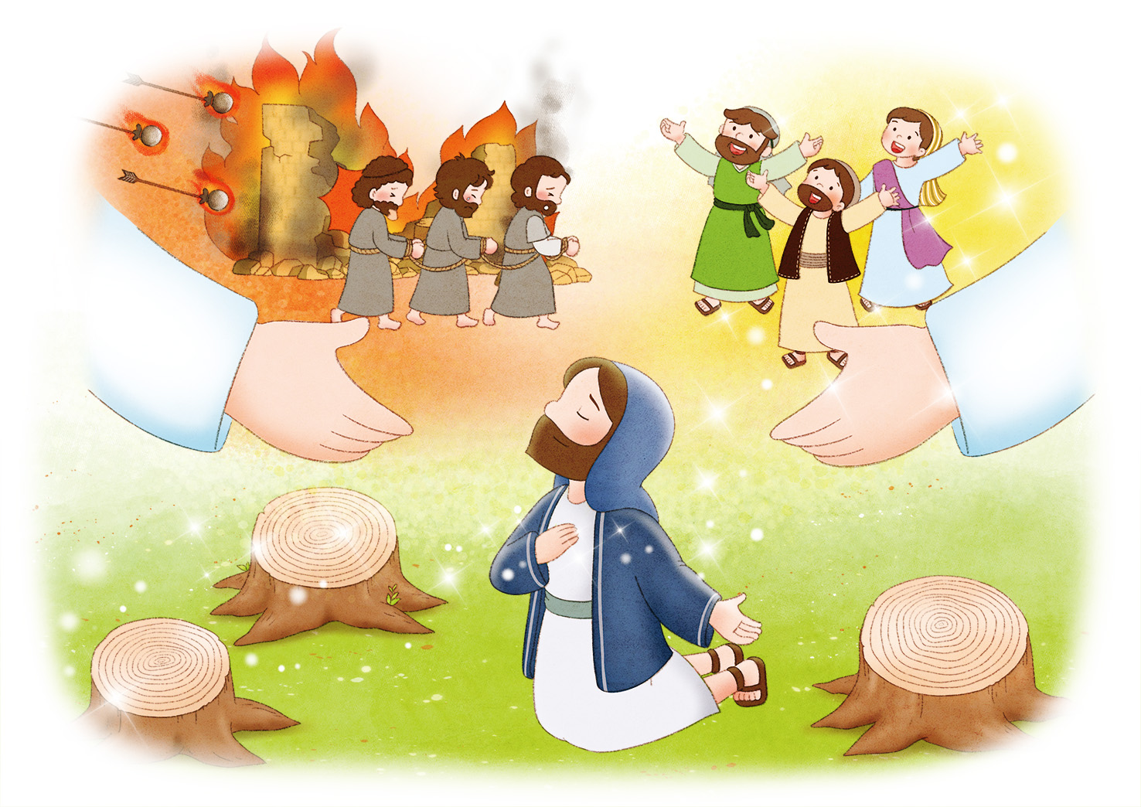
2022ねん 3がつ がくいんふくいんか
(사) 세계복음화 전도협회 어린이선교국
イザヤの バビロン
せいふくの よげん
(イザヤ 43:18～21)
1か

Slide 2

こころと たましいに メモ できた ひとが さくひんを のこします!
じょろん
Mission
Talent
Power
3, 9, 3 いのり

Slide 3

こころと たましいに メモ できた ひとが さくひんを のこします!
じょろん
5
ふん
リ
ズ
ム
こくいん
24
タ
ラ
ン
ト
25
え
い
え
ん

Slide 4
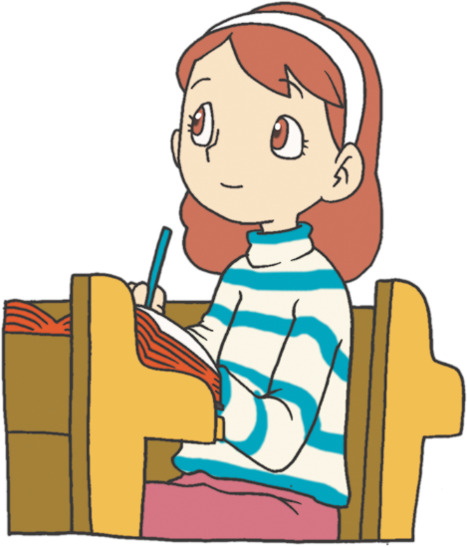
こころと たましいに メモ できた ひとが さくひんを のこします!
じょろん

Slide 5
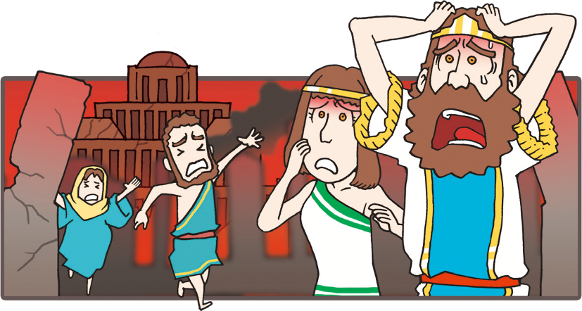
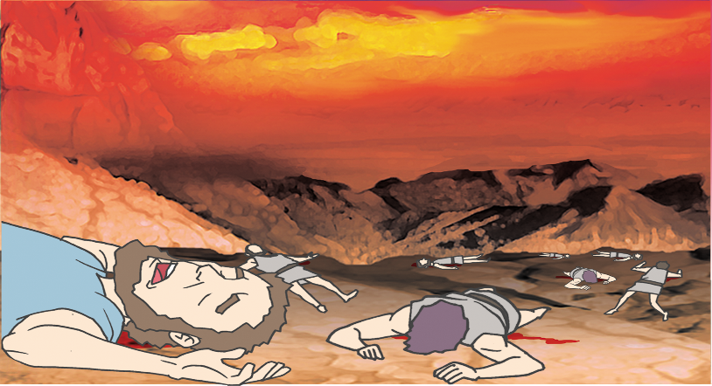
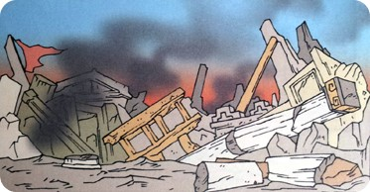

1イスラエルの たみが ほりょに
なることを よげん しました
ほんろん
Remnant
1)すべてが あれはてて しまっても レムナントが
おきることを よげんしました

Slide 6
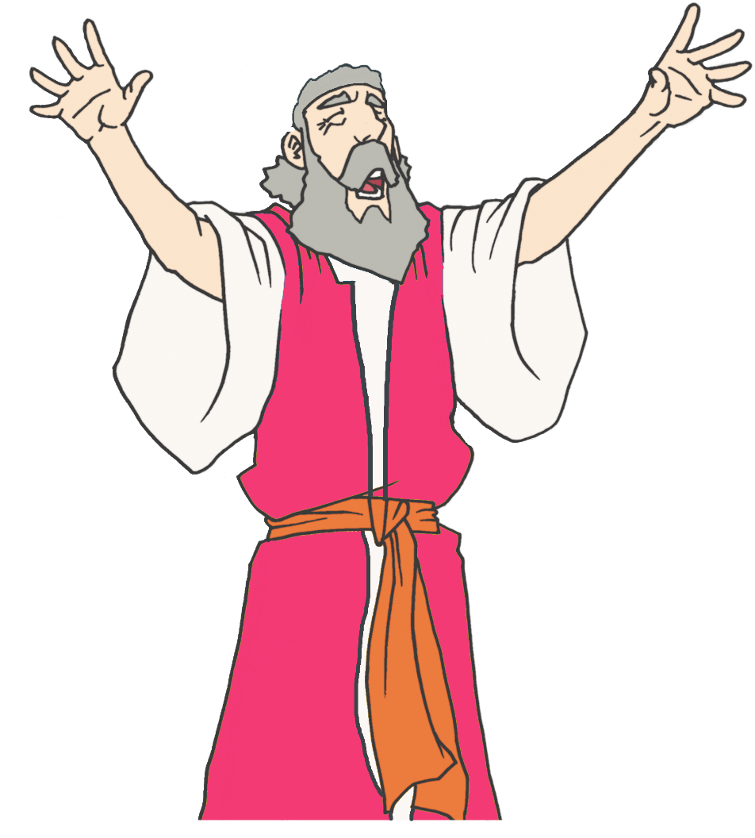
1イスラエルの たみが ほりょに
なることを よげん しました
ほんろん
みよ!
しょじょが みごもっている。そして おとこの こを うみ、そのなを
『インマヌエル』と
なづける！
2)こられる キリストを よげんしました

Slide 7
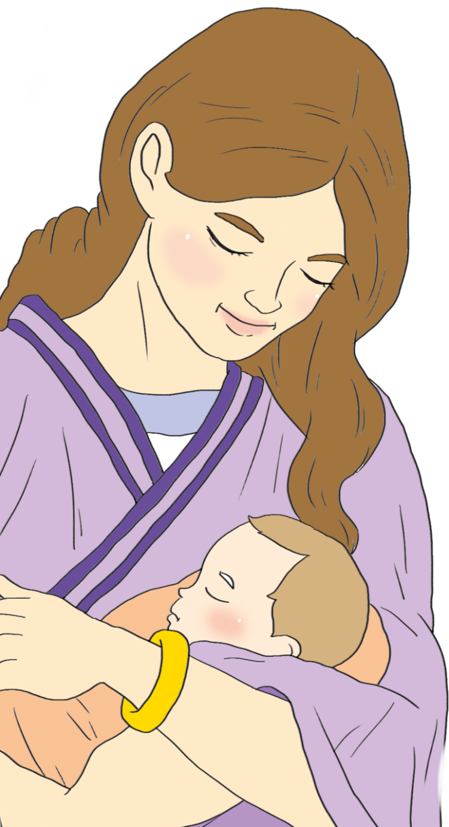
1イスラエルの たみが ほりょに
なることを よげん しました
ほんろん
マヘル・シャラル・ハシュ・バズ(מַהֵ֥ר שָׁלָ֖ל חָ֥שׁ בַּֽז)
1. イザヤの じなんの なまえ
2. なまえの いみ :ぶんどりは はやく、
りゃくだつは すみやかに くる
3. いみ : アッシリヤの しんりゃくに
よって アラムと きたのイスラエルが
ほろびること
3)アッシリヤが しんりゃくすることを むすこの なまえで よげんしました

Slide 8
2. レムナントうんどうを よげんしました
ほんろん
Remnant
1)レムナントが のこると いいました

Slide 9
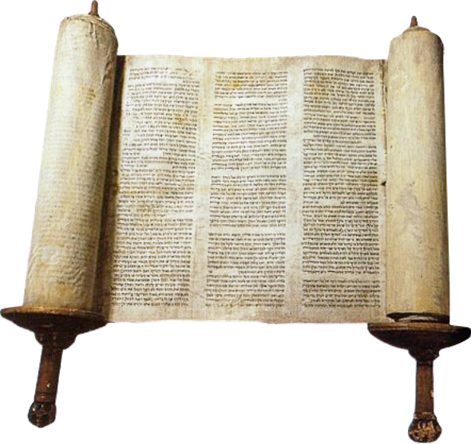
2. レムナントうんどうを よげんしました
ほんろん
みことば
えいえん
2)かみさまの みことばは えいえんだと つたえました

Slide 10
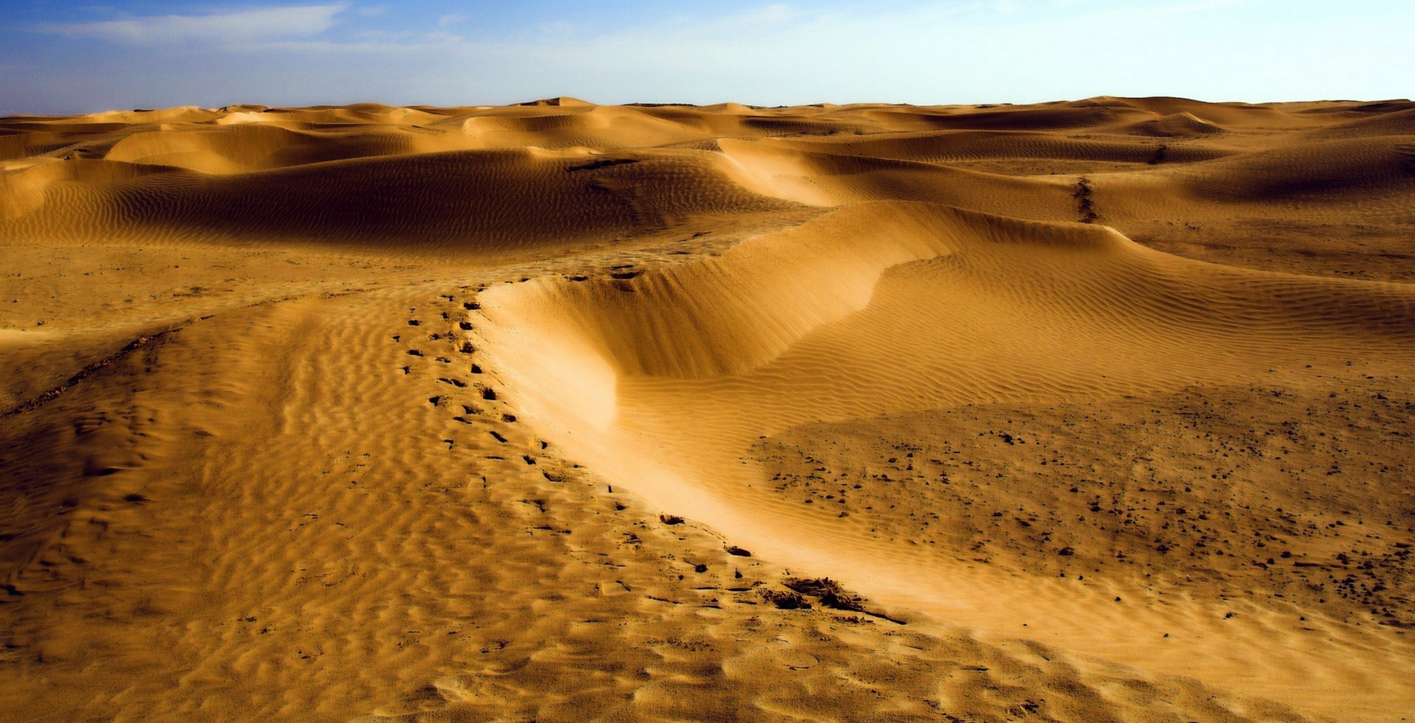



2. レムナントうんどうを よげんしました
ほんろん
あれちに かわを…
あれのに みちを…
3)かみさまが あたらしいことを なさると いいました

Slide 11


2. レムナントうんどうを よげんしました
ほんろん
おきよ!
ひかりを
はなて!
4)おきよ、ひかりを はなてと いいました

Slide 12
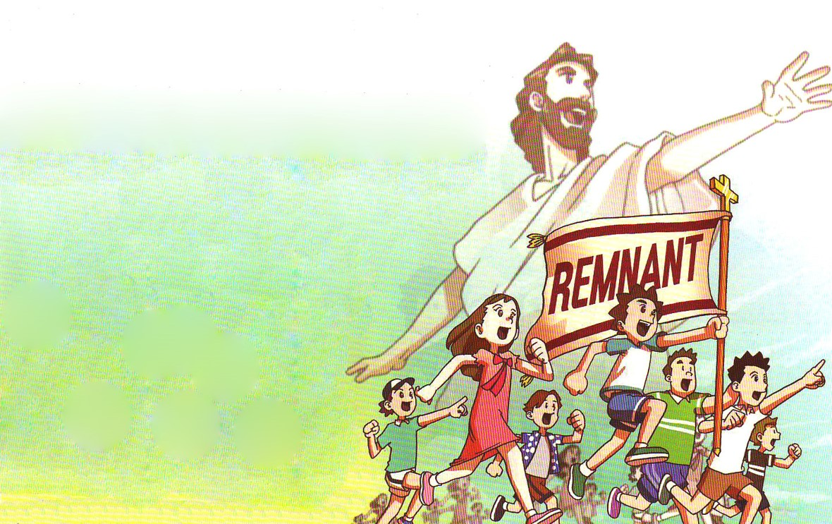
2. レムナントうんどうを よげんしました
ほんろん
5)おおじを ととのえて くにぐにの たみの ために
はたを たかく あげなさいと いいました

Slide 13
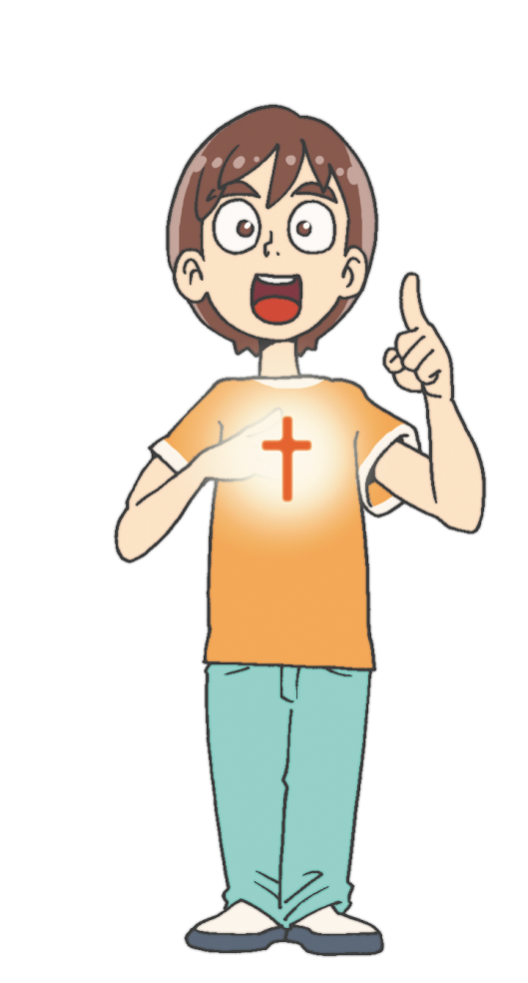
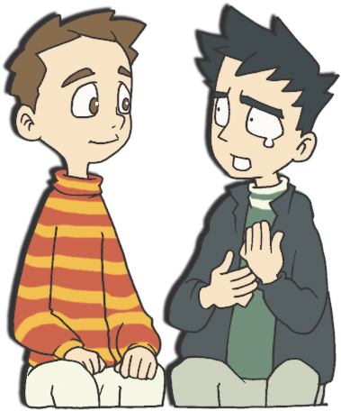



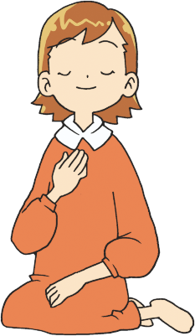





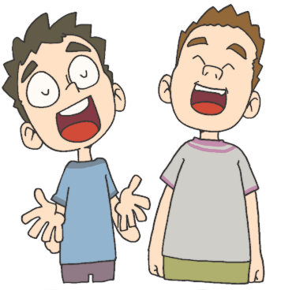

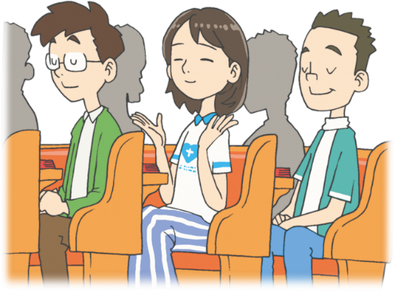
3. レムナントとは だれでしょうか
ほんろん
いま この ばに
いる レムナントが
みんな レムナント
です
のこりの もの、のこる もの、のこれる もの、
のこす もの

Slide 14
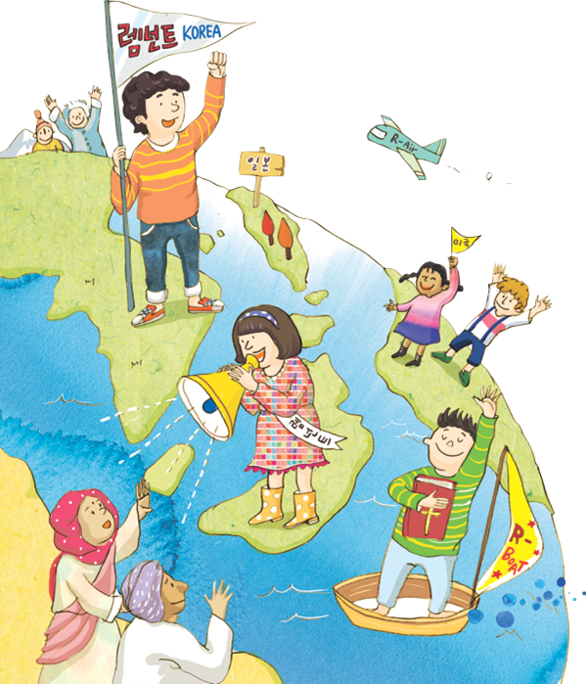
70でし 70ちいき 3000でしを
みつける じゅんびを しよう
けつろん
3, 9, 3 いのり
メモ
さくひん

Slide 15


フォーラム
を
し
て
こく いん し よう
みことば- イザヤは レムナントうんどうを
とおした すくいと かいふくの メッセージを
つたえました
いのり ｰ みことばを かんがえて いのりぶんを
かいてみよう
じっせん – 3*9*3を こくいんする
5ふんサミットタイムに まいにち ちょうせんしよう

